Slide 1
Prezada equipe preparatória do Dia Mundial de Oração,
esta é uma apresentação modelo, que poderá ser adaptada e utilizada durante a celebração. É importante que o seu conteúdo seja revisado e adaptado para o seu culto, como por exemplo:
UTILIZAR SEMPRE O LIVRETO COMO GUIA PARA A PREPARAÇÃO DO CULTO E A ADAPTAÇÃO DESTA APRESENTAÇÃO.
Adaptar a ordem da liturgia ao seu culto e a sua realidade local;
Avaliar os hinos sugeridos, e se necessário, trocar os mesmos, incluindo o texto correto;
Adaptar o texto ou a ordem do culto conforme a meditação ou apresentações que estejam preparando;
Avaliar e adaptar a forma como serão dadas as informações do país, das ofertas, do desenho... Colocando na ordem que acharem mais conveniente;
Testar a projeção no local do culto, avaliando se precisarão adaptar o tamanho da letra, o contraste ou dividir o texto em mais slides.
(apagar este slide para o culto)
Bons preparativos!

Slide 2

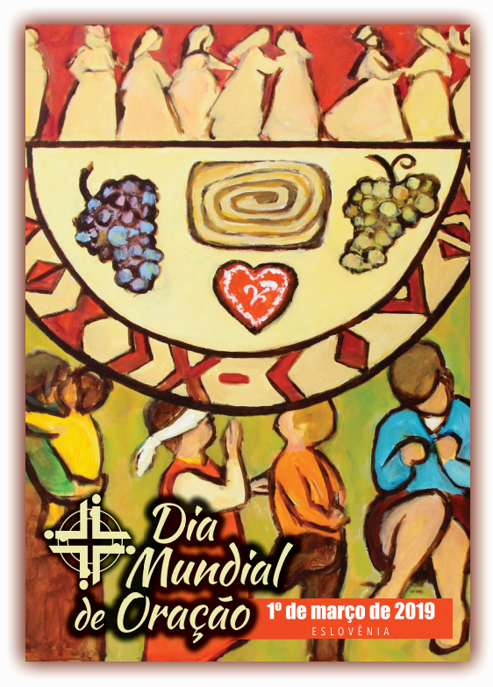

Slide 3

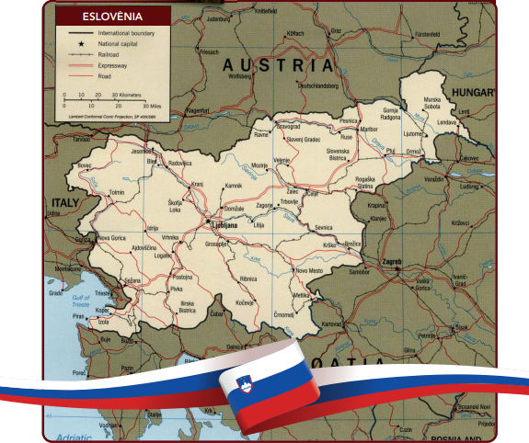
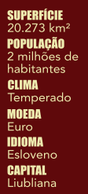
ESLOVÊNIA

Slide 4
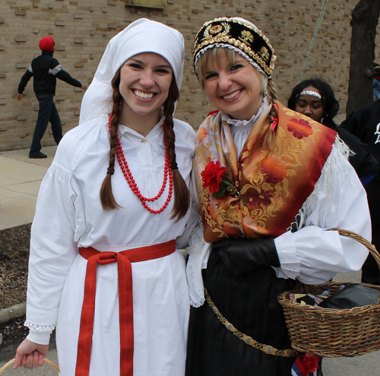
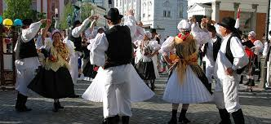
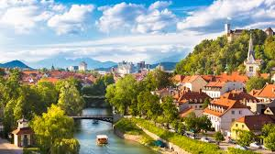
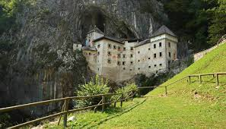
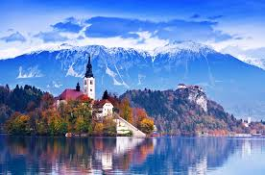
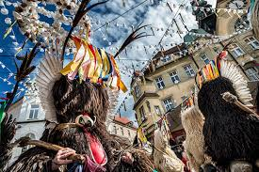
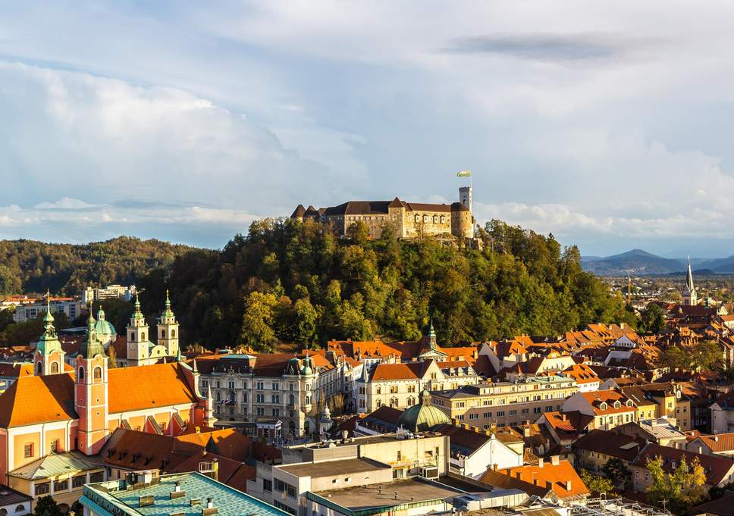
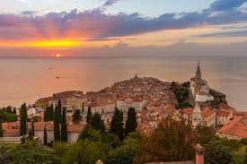
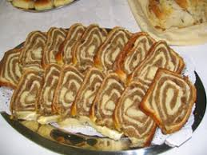
ESLOVÊNIA

Slide 5
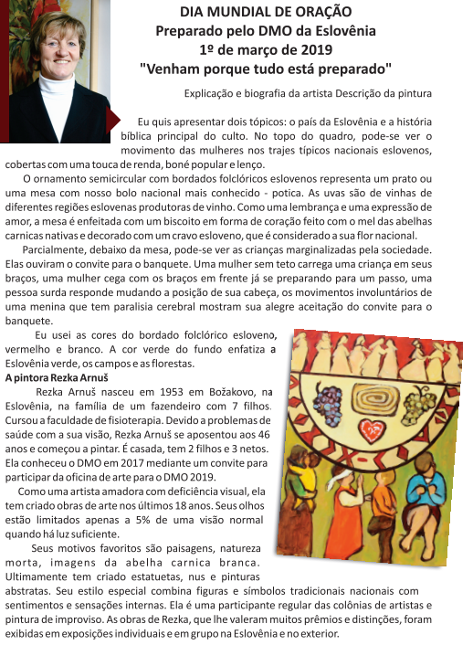
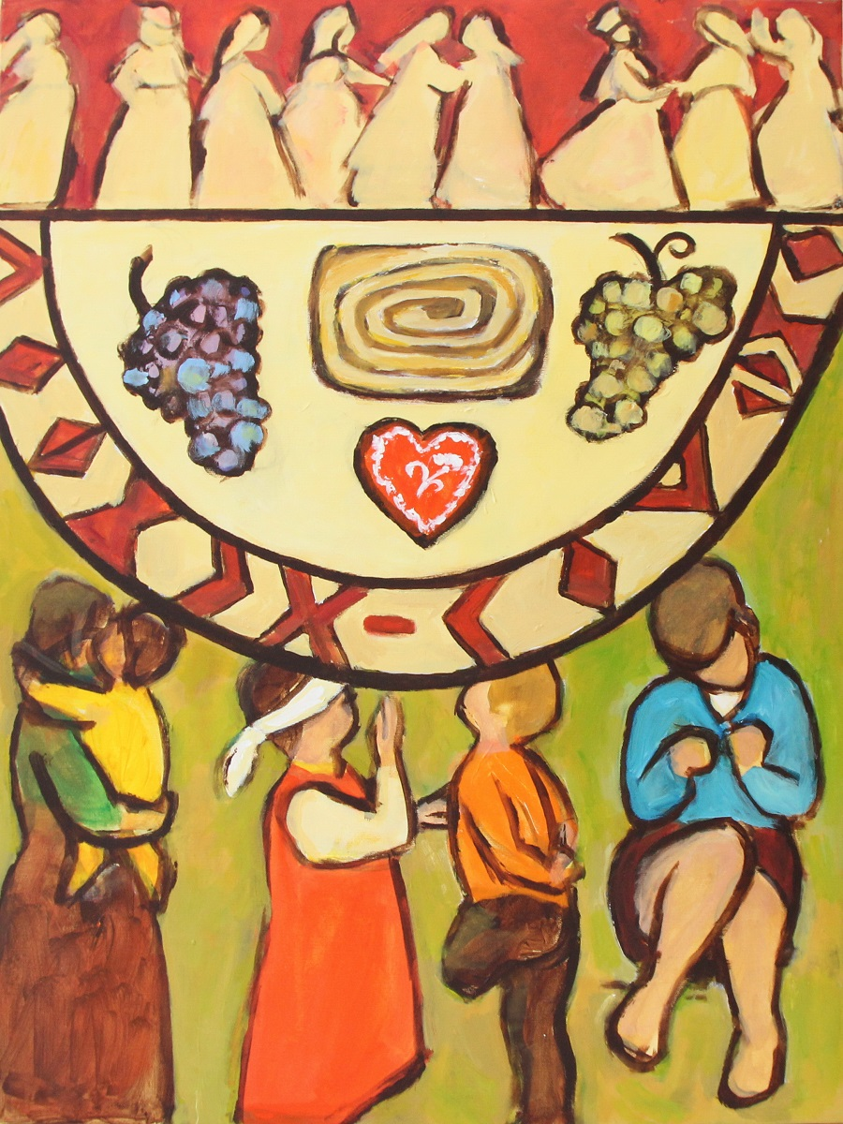

Slide 6
Boas vindas e saudação
- Os melhores cumprimentos das mulheres da Eslovênia, um dos países menores e mais jovens da Europa. Deus em sua bondade dotou-nos de beleza natural, das Planícies Panonianas às colinas, às florestas verdes, e montanhas altas, do misterioso mundo subterrâneo Karst até a costa do Mar Adriático.
- DOBER DAN! /Doh-ber dan/
(literalmente, Bom dia, usado para a manhã ou tarde conforme a hora)
DOBER VEČER! /Doh-ber veh-cher/
(Boa noite!)
- Queridas Irmãs, "Venham porque tudo está preparado!" Louvemos a Deus juntas.

Slide 7
Hino: “Celebração. Vamos todos ao banquete!”
(Adaptação de letras e canções populares por Aine Pedersen Lee. Canção folclórica eslovena: Furmani pripel jejo vino)

Slide 8
Convite a adoração
- Deus da história, por onze séculos, as pessoas da Eslovênia te conhecem. Como cristãos, nós confirmamos teu amor e assim tua seja a glória, a honra e o louvor.
Todos: Nós te louvamos com o barulho das cachoeiras e das ondas do mar, pelas nossas vinhas e campos frutíferos, florestas verdes e picos nevados.
Jesus Cristo, filho de Deus, cuja palavra opera maravilhas entre nós, tu nos inspiras para uma ação amorosa.
Todos: Nós te louvamos na natureza, nas aldeias e cidades, no canto dos pássaros e no grito da caça selvagem, com o som do órgão, do acordeão, das guitarras e das cítaras.

Slide 9
Convite a adoração
Ó Espírito Santo, com teus dons tu nos congregas em unidade, apesar das nossas diferenças.
Todos: Nós te agradecemos pelos relacionamentos que tu constróis em nós e entre nós, em tuas mãos nós colocamos o futuro dos jovens, as esperanças das famílias e a aceitação de nossos idosos.
- Deus acolhedor, em teu amor tu preparas uma mesa para todos e tu nos inspiras a abrir nossos corações e nossas casas para oferecer um lugar para aqueles que ainda não estão à mesa.
Todos: Nós te louvamos e te agradecemos e proclamamos o Reino do amor em nome de nosso Senhor Jesus Cristo.

Slide 10
Hino: Salmo Moj.
(Letra: Barbara Wohinz, Música: Diana Novak. © Diana Novak)

Slide 11
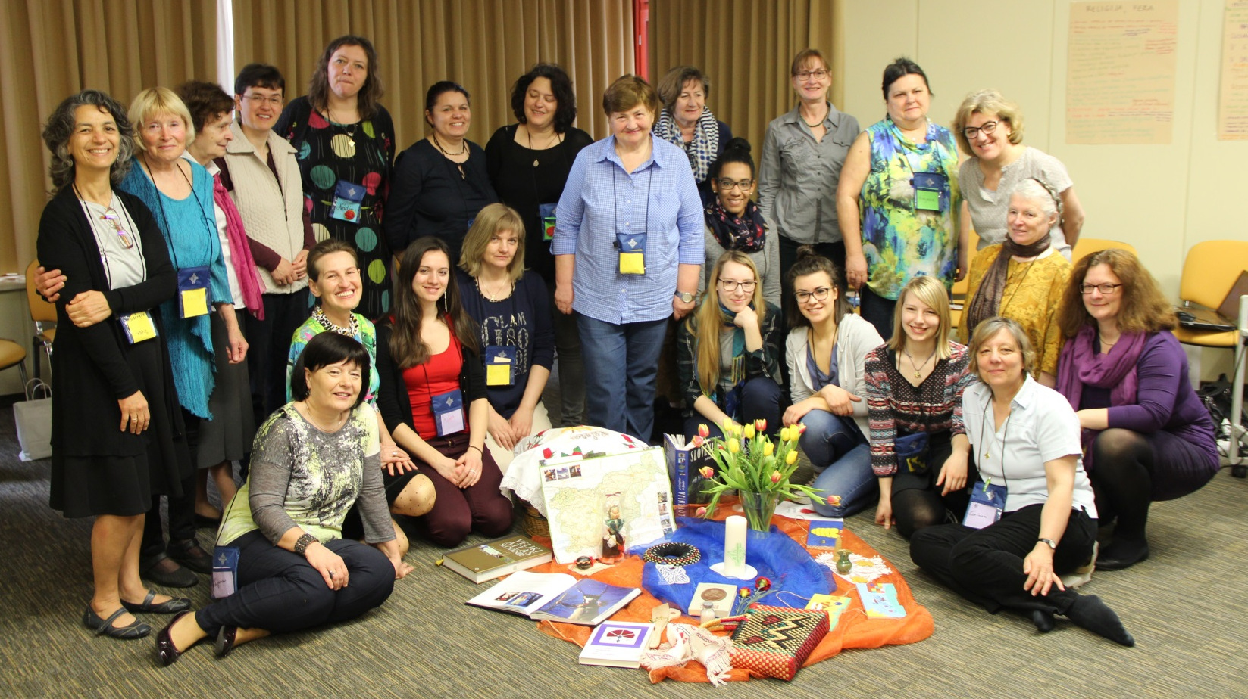
Mulheres da Eslovênia
- Vamos ouvir sobre as experiências de algumas mulheres eslovenas. Com elas, vamos refletir e orar.
- Primeiro, ouçamos Marieta, que nasceu no final da Segunda Guerra Mundial quando o seu país fazia parte da Iugoslávia, uma república socialista marxista.

Slide 12
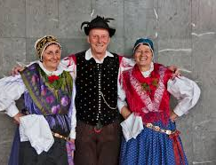
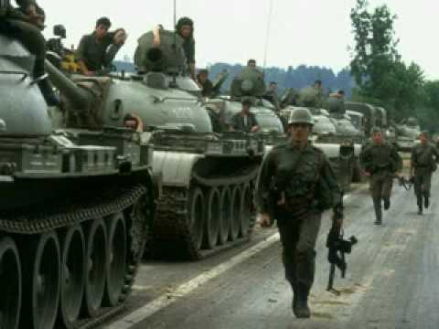
- Meu nome é “Mar-yeta”. Minha mãe, que acabava de ficar viúva, e minha avó me ensinaram a orar enquanto compartilhavam sua fé comigo. Naquela época, nosso país era um estado socialista-comunista, onde as pessoas religiosas eram consideradas cidadãs de segunda classe. Quando terminei a escola, não pude conseguir uma bolsa de estudante e não tinha outras fontes de financiamento que me permitissem estudar. Eu fui para o exterior, assim como muitos outros trabalhadores da antiga Iugoslávia. Na Suíça, encontrei um emprego, mas senti fortemente como os trabalhadores estrangeiros eram menosprezados. Depois de me aposentar, meu marido e eu voltamos para casa. Eu estou muito feliz por termos sido acolhidos na comunidade da minha igreja nativa e tento compartilhar minha felicidade com trabalho voluntário, e também participando do Dia Mundial de Oração.

Slide 13
- Nós, eslovenos, experimentamos o que significa ser um refugiado e um trabalhador emigrante. No final da Segunda Guerra Mundial, muitos tiveram que sair de seu país, seja por sua oposição ao comunismo ou para encontrar trabalho no exterior, para que suas famílias pudessem sobreviver. Temos de confessar que agora nós tendemos a esquecer essa experiência quando ela se refere as nossas atitudes em relação às pessoas que tiveram que deixar seus próprios lares destruídos em busca de paz e de uma vida melhor.
Todos: Deus misericordioso, perdoa-nos quando nos silenciamos diante das injustiças.

Slide 14
Hino: Le mi.
(Letra: Barbara Wohinz, Música: Diana Novak. © Diana Novak)

Slide 15
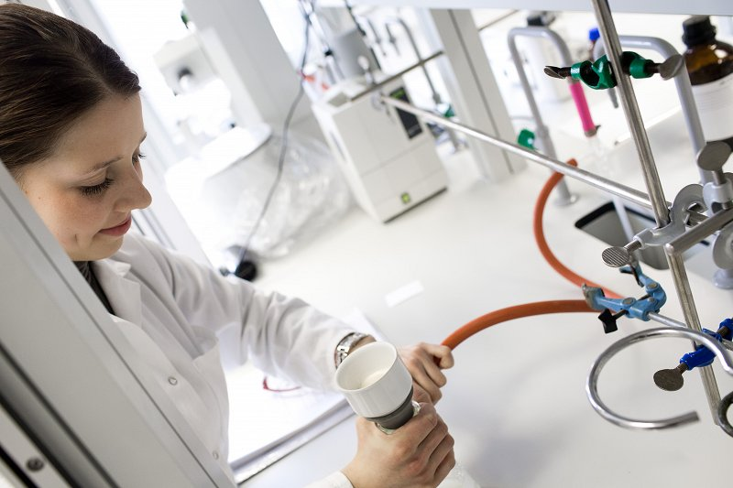
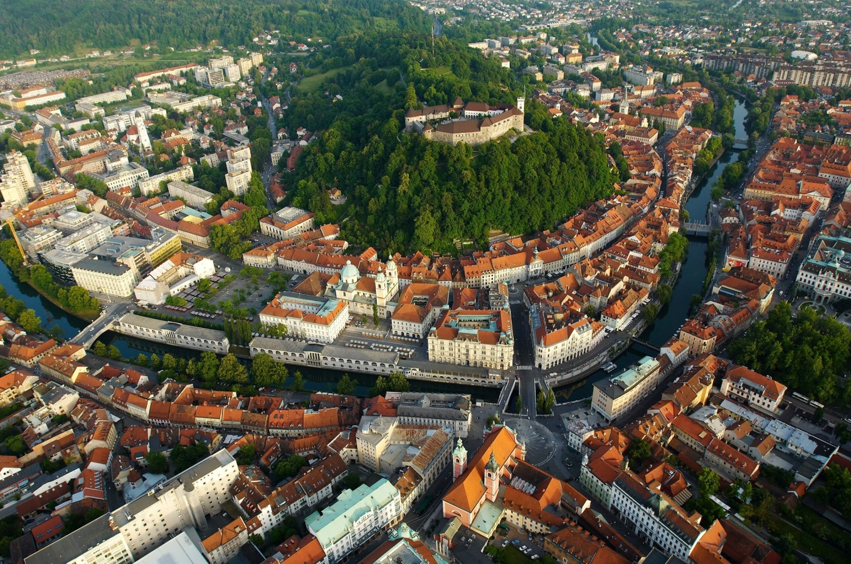
- Vamos ouvir Mojca, uma jovem que cresceu no recém estabelecido estado da Eslovênia após a independência em 1991.
- Meu nome é “Moy-tsa”. Tenho trinta e quatro anos de idade. Eu pude estudar, uma vez que na Eslovênia o ensino médio é gratuito. Quando eu tinha vinte e um anos, me apaixonei e fiquei grávida, mas meu namorado me deixou. Foi muito difícil continuar os estudos, mas recebi apoio da minha família. Eu estava entre os melhores estudantes da minha classe. Eu criei meu filho, e tive um segundo filho com meu marido, que aceitou meu primeiro como seu. Eu sou pesquisadora em um instituto científico. Contudo, eu desejo que o equilíbrio entre os cuidados familiares e o trabalho seja mais favorável às famílias e menos restritivo às mulheres no seu local de trabalho. Apesar da igualdade jurídica total, as mulheres ainda têm que suportar uma jornada dupla de trabalho.

Slide 16
Hino: Le mi.
(Letra: Barbara Wohinz, Música: Diana Novak. © Diana Novak)
Nós damos graças por todas aquelas mulheres que superaram as barreiras para criar seus filhos em meio à adversidade. Nós te agradecemos, Deus, pelas comunidades que cercam as mulheres e crianças com amor.
Todos: Obrigado, amoroso Deus.

Slide 17
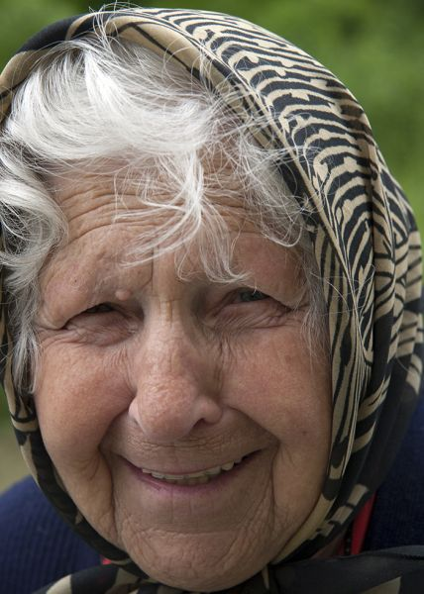
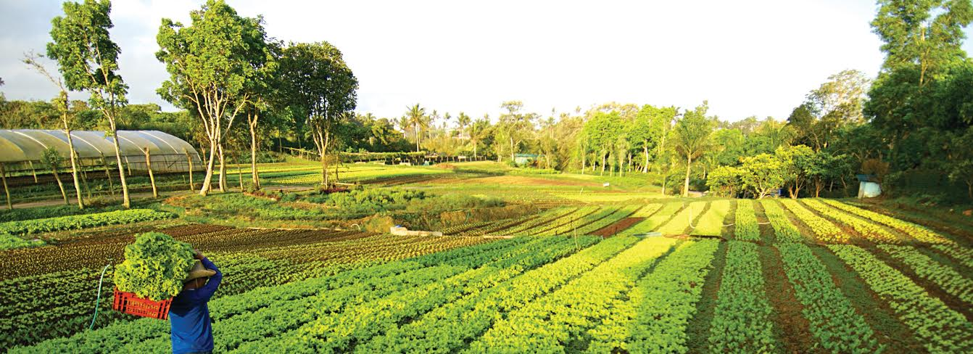
- Vamos ouvir Marija, uma senhora de oitenta anos, que vive no campo.
- Meu nome é “Maria”. Já tenho mais de oitenta anos e moro com a família do meu filho. Meu filho e minha nora estão desempregados. Minha modesta pensão do meu trabalho em uma fábrica é o que sustenta minha família. Nós produzimos o alimento para nosso consumo em nossa pequena fazenda. Em uma fazenda vizinha à nossa vive uma senhora sozinha numa casa grande. Seus filhos se mudaram para a cidade em busca de empregos e ela não tem mais como manter sua propriedade.

Slide 18
Hino: Le mi.
(Letra: Barbara Wohinz, Música: Diana Novak. © Diana Novak)
Nós reconhecemos que em muitos lugares os pais idosos e as pessoas idosas não estão recebendo o cuidado e a atenção que merecem. Eles se sentem isolados e precisam de encorajamento e união. Nós deveríamos desenvolver iniciativas para a cooperação entre gerações. Nós somos agradecidas aos nossos avôs e avós, que nos ajudaram a manter nossa fé cristã viva.
Todos: Obrigado, afetuoso Criador.

Slide 19
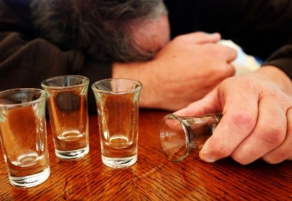
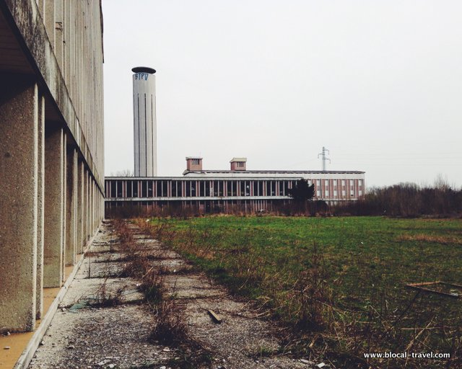
- Vamos ouvir uma mãe de quarenta anos com dois filhos, cuja vida foi fortemente afetada pelo alcoolismo.
- Meu nome é Ema. Eu nasci em uma família onde havia muito abuso de álcool, meu pai frequentemente estava bêbado e era violento, e minha mãe também bebia. Eu jurei que meus filhos nunca deveriam sofrer assim, e é por isso que eu nunca bebo álcool. Eu me casei e com meu marido construímos uma casa. Temos dois filhos, que estão agora na escola. Então meu marido perdeu seu emprego porque sua empresa faliu e ele começou a beber. Ele se tornou violento comigo e com as crianças. Eu não sabia o que fazer. Eu não gostava de trazer meus filhos para casa para ver um pai bêbado, embora ele fosse muito afetuoso com eles quando estava sóbrio. Então ele me prometia qualquer coisa, mas não concordava em sair e buscar ajuda. Eu oro a Deus para que ele enfrente o seu vício com a confiança de que nossas vidas melhorarão.

Slide 20
Hino: Le mi.
(Letra: Barbara Wohinz, Música: Diana Novak. © Diana Novak)
Nós negligenciamos reconhecer os efeitos destrutivos do álcool em nossas vidas pessoais. Às vezes, ele faz com que crianças e mulheres se tornem vítimas de violência. Oramos pelos jovens que, como os adultos, estão usando álcool para se divertir ou lidar com a angústia. Senhor, oramos por todas as famílias que enfrentam alcoolismo e abuso de álcool. Que todos possam ouvir e aceitar com alegria o convite ao teu banquete.
Todos: Deus, abre nossos corações, nos faça mais compassivos e compreensivos.

Slide 21
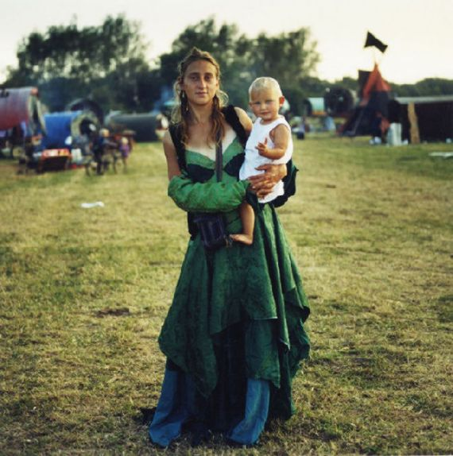
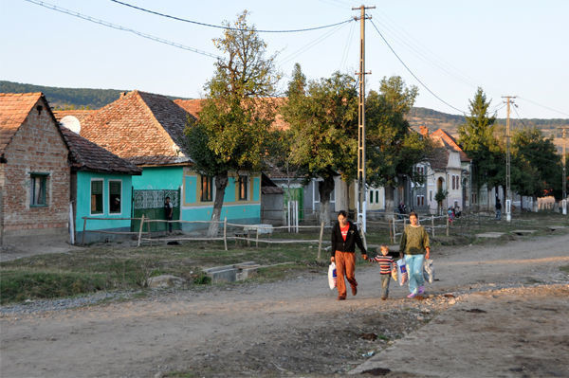
- Vamos ouvir Natasha, um membro do grupo de minorias étnicas “romanichel”.
- Meu nome é Natasha, tenho quarenta e seis anos de idade, casada e tenho dois filhos. Eu sou romanichela (cigana). Eu passei minha infância com uma família amorosa e atenciosa em uma vila romanichela. Ambos os meus pais tinham empregos, assim eles puderam garantir um ambiente apropriado onde nós pudemos crescer despreocupados e ter uma boa educação. Nossa vila cigana era aceita pela grande comunidade que nos rodeava. Eu quase nunca experimentei rejeição por causa da minha etnia. No entanto, a experiência da minha família não reflete plenamente a situação social e econômica dos ciganos na Eslovénia ou na Europa. Muitos deles vivem em condições de vida impossíveis, sem água corrente ou eletricidade em suas casas. O acesso à escola é limitado e as crianças ciganas são muitas vezes ridiculizadas e excluídas da escola. Elas não conseguem obter uma boa educação e isso afeta a sua possibilidade de um emprego que possa tirar a família da pobreza.

Slide 22
Hino: Le mi.
(Letra: Barbara Wohinz, Música: Diana Novak. © Diana Novak)
- Nós confessamos, ó Deus, que a exclusão social é atual em nossa sociedade. Nós achamos difícil aceitar a diversidade, nós acreditamos que nosso modo de vida é a maneira de como todos devem viver e somos muito rápidos em excluir.
Todos: Senhor, tem piedade de nós.
- Obrigado, Deus, por aqueles que aprenderam com Jesus a serem respeitosos e de mente aberta e não se cansam de aceitar minorias étnicas, pessoas com deficiência e necessitadas de abrigo, e de capacitá-las a desenvolver sua autoestima.
Todos: Pai amoroso, fica ao nosso lado em nossos esforços.

Slide 23
Confissão e Oração por Perdão
Todos: Nós confessamos nossas faltas, Deus misericordioso. Nós temos tantas que nem podemos contá-las.
Deus, somos teus filhos e filhas amados, vê nossas lágrimas e o arrependimento em nossos corações! Por causa do teu perdão, nós nos atrevemos a esperar por um novo dia, no qual construiremos relacionamentos baseados em justiça, paz e amor.

Slide 24
Hino: Zahvala.
(Letra: Barbara Wohinz, Música: Diana Novak. © Diana Novak)

Slide 25
Palavra de Deus
- ao refletir, por um lado, sobre o nosso relacionamento com Deus e, por outro lado, sobre os nossos relacionamentos em nossa comunidade, vamos ler a parábola de Jesus no Evangelho de Lucas capítulo 14, versículos 15-24.
“Ora, ouvindo tais palavras, um dos que estavam com Jesus à mesa, disse-lhe: Bem-aventurado aquele que comer pão no reino de Deus.
Ele, porém, respondeu: Certo homem deu uma grande ceia e convidou muitos.
À hora da ceia, enviou seu servo para avisar os convidados: Vinde, porque tudo já está preparado.
Não obstante, todos, à uma, começaram a escusar-se. Disse o primeiro: Comprei um campo e preciso ir vê-lo; rogo-te que me tenhas por escusado.
Outro disse: Comprei cinco juntas de bois e vou experimentá-las; rogo-te que me tenhas por escusado.
E outro disse: Casei-me e, por isso, não posso ir.
Voltando o servo, tudo contou ao seu senhor. Então, irado, o dono da casa disse ao seu servo: Sai depressa pelas ruas e becos da cidade e traze para aqui os pobres, os aleijados, os cegos e os coxos.
Depois, lhe disse o servo: Senhor, feito está como mandaste, e ainda há lugar.
Respondeu-lhe o senhor: Sai pelos caminhos e atalhos e obriga a todos a entrar, para que fique cheia a minha casa.
Porque vos declaro que nenhum daqueles homens que foram convidados provará a minha ceia.”

Slide 26
Hino: Venham, a festa está preparada.
(Letra e adaptação da música popular por Aine Pedersen Lee.
Canção folclórica eslovena: Kaj boš, Janko, jutri delal?)

Slide 27
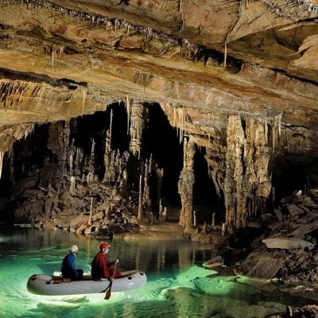
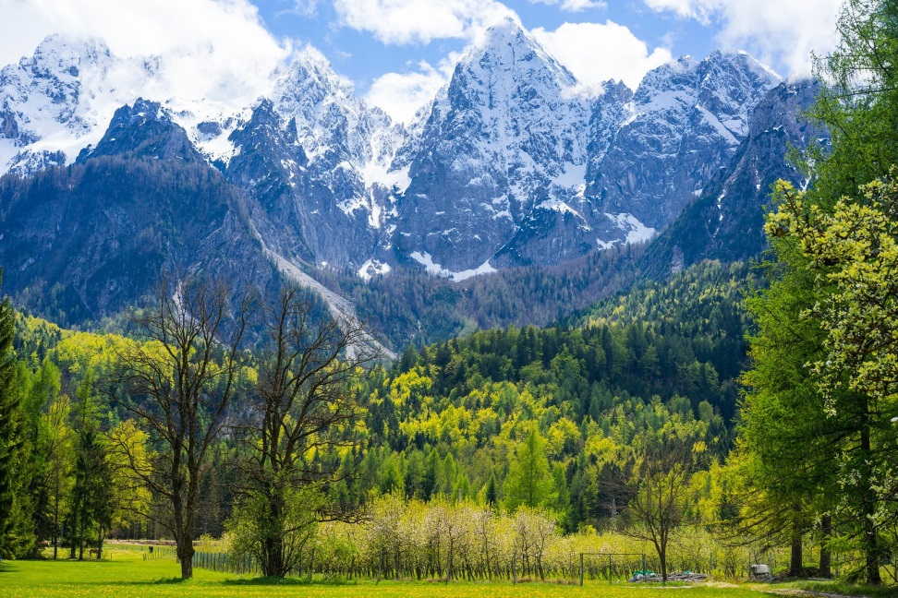
Proclamando as boas Novas!
Venham porque tudo está preparado!
Você pode imaginar como o anfitrião se sentiu quando todos os convidados afirmaram que eles tinham negócios mais urgentes ou importantes para atender do que o convite para o grande jantar?
Você já experimentou a rejeição de um convite anteriormente aceito? Como você se sentiu?
- Você já rejeitou um convite? Como você se sentiu?

Slide 28
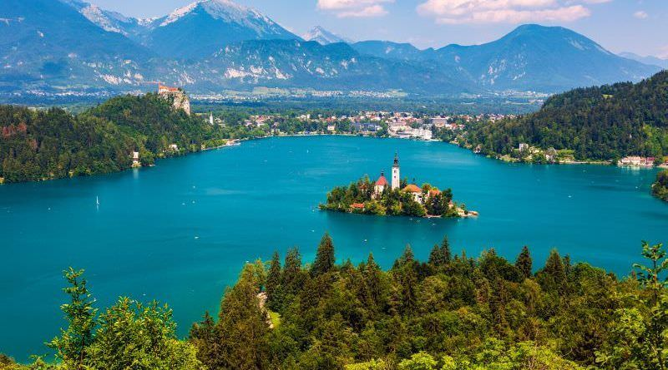
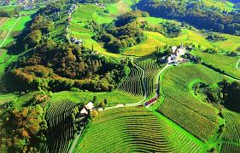
- Agora, imagine que você era um dos dois ou três convidados originais que não recusaram o convite. Quando você entra na casa, está cheia de estranhos. Quem são eles em seu contexto? Você ainda entraria e apreciaria a companhia inesperada? Jesus pregou a Boa Nova do Reino de Deus compartilhando refeições com pessoas. Na sociedade judaica - e em muitos lugares hoje - compartilhar uma refeição com alguém significa ser "um com eles".
- Como você arrumaria uma mesa e convidaria ‘Venham porque tudo está preparado’? Quem são aqueles na rua com os quais você é hospitaleiro?
- Como você prepararia uma festa para ‘o pobre, o aleijado, o cego e o coxo’ (Lc 14:13), sabendo que eles são filhos amados de Deus?
Proclamando as boas Novas!
Venham porque tudo está preparado!

Slide 29
Hino: Pridi.
(Letra: Barbara Wohinz, Música: Diana Novak. © Diana Novak)

Slide 30
Ofertório
- O Dia Mundial da Oração é um movimento ecumênico mundial liderado por mulheres cristãs. A cada ano, nós admiramos a força das comunidades que participam, simpatizamos com seus cuidados e somos encorajados pela sua fé.
- Nossa visão é um mundo no qual todas as mulheres podem tomar decisões sobre suas vidas. Neste caminho, precisamos de sinais de solidariedade. Um desses sinais é a nossa oferta que usamos para fortalecer as comunidades ao redor do mundo através de programas que capacitam mulheres e crianças a viver uma vida melhor.

Slide 31
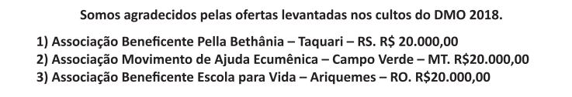
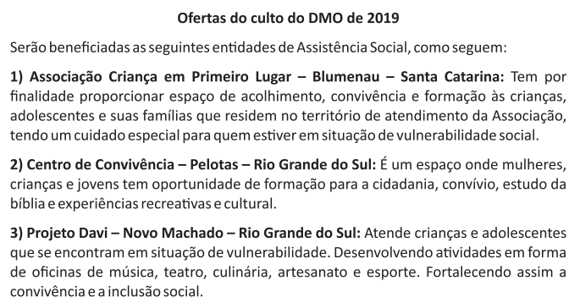
Ofertório

Slide 32
Hino: Daritev (coro).
(Letra e música de Barbara Wohinz)

Slide 33
Orações de Ação de Graças
- Ó Deus, nós te agradecemos pelo povo esloveno que tem superado muitas dificuldades através de sua história e ainda permanece forte. Que os eslovenos possam ser receptivos aos outros e possam receber bem aqueles que vêm a eles em necessidade.
- Ó Deus, nós te agradecemos pelos países que estão construindo sociedades democráticas. Que isso seja feito através das comunidades, lares e nações. Ajude-nos a construir solidariedade em todo o mundo.
Hino (refrão): Daritev (coro).
(Letra e música de Barbara Wohinz)

Slide 34
- Ó Deus, nós te agradecemos por incutir em nós a atitude e a alegria de compartilhar. Que todos possam ter o suficiente para comer, acesso aos cuidados de saúde e segurança social. Ajude-nos a estar mais atentos às necessidades espirituais daqueles que nos rodeiam e a apoiar as pessoas em situações difíceis.
- Ó Deus, nós te agradecemos pela educação gratuita e a possibilidade de estudar no exterior. Pedimos aos líderes de nossos países que assegurem esse direito universal a cada criança e a todos que tenham que deixar seu lar em busca de educação. Que essa educação possa ser traduzida em empregos para permitir o futuro pacífico de nossos países e famílias.
Hino (refrão): Daritev (coro).
(Letra e música de Barbara Wohinz)

Slide 35
- Ó Deus, nós te agradecemos pelos avós que apoiam as famílias jovens, cuidando dos netos e compartilhando a sua fé com eles. Ajude-nos a cuidar dos idosos em nossas comunidades, para que eles possam viver bem em lares para idosos e em nossa vizinhança.
- Ó Deus, nós te agradecemos pela voz e pelo testemunho das comunidades minoritárias. Que o pedido de justiça e inclusão possa ser ouvido nos parlamentos. Sustente os refugiados e emigrantes entre nós. Ajude-nos a caminhar com os "pobres, os aleijados, os cegos e os coxos". Que possamos sempre ouvir o seu grito!
Hino (refrão): Daritev (coro).
(Letra e música de Barbara Wohinz)

Slide 36
- Ó Deus, nós te agradecemos por nos ajudar a aumentar as relações ecumênicas e a cooperação inter-religiosa, a aprender a respeitar nossas diferenças e a reconhecer como nos enriquecemos com esses relacionamentos.
- Ó Deus, nós te louvamos pelo convite permanente para o teu banquete. Agradecemos a Jesus por estar no centro da nossa comunhão e comunidade em todo o mundo. Nós agradecemos também pelo movimento do Dia Mundial de Oração, no qual hoje nós encontramos forças para compartilhar os cuidados, esperanças e alegrias das mulheres da Eslovênia.

Slide 37
Oração do Senhor
- Ó Deus, tu és quem nos convida, tu nos levas à mesma mesa e nos conduzes no caminho da vida e da esperança. Nós somos importantes aos teus olhos, tu nos chamaste pelo nome e, assim como teus filhos e tuas filhas amados, nos atrevemos a repetir a oração do Senhor:
Todos: Pai nosso que estás nos céus, Santificado seja o teu nome, venha o teu Reino, Seja feita a tua vontade, assim na terra como no céu. O pão nosso de cada dia nos dá hoje, perdoa-nos as nossas ofensas, assim como nós perdoamos a quem nos tem ofendido. E não nos deixes cair em tentação, mas livra-nos do mal. Pois teu é o Reino, o poder e a glória para sempre. Amém.

Slide 38
Hino: O dia que tu nos deste, Senhor, acabou.
(Autor: John Ellert, 1870. Melodia: Clement C. Scholefield, 1874. Domínio público)

Slide 39
Despedida e Benção
Todos: Bom Deus, ajuda-nos a respeitar a vida humana e a aceitá-la em sua singularidade.
Ajuda-nos a respeitar as maravilhas da natureza e a protegê-las com toda a nossa força, para nos apoiarmos mutuamente no caminho da liberdade, da justiça e da paz, como membros iguais de tua família.
Que possamos ser abençoados neste esforço por Deus Pai, Filho e Espírito Santo.

